Slide 1

Projet Tutoré S1
Baptiste lemattre
Benoit fardoux
IBRAhim boubeker

Slide 2

Présentation du projet et objectif
Refaire le portail des IUT
Respecter les contraintes : du responsive, de la charte graphique
Être clair dans la démarche adoptée afin que le visiteur trouve rapidement ce qu’il cherche.
Notes:
ibra

Slide 3

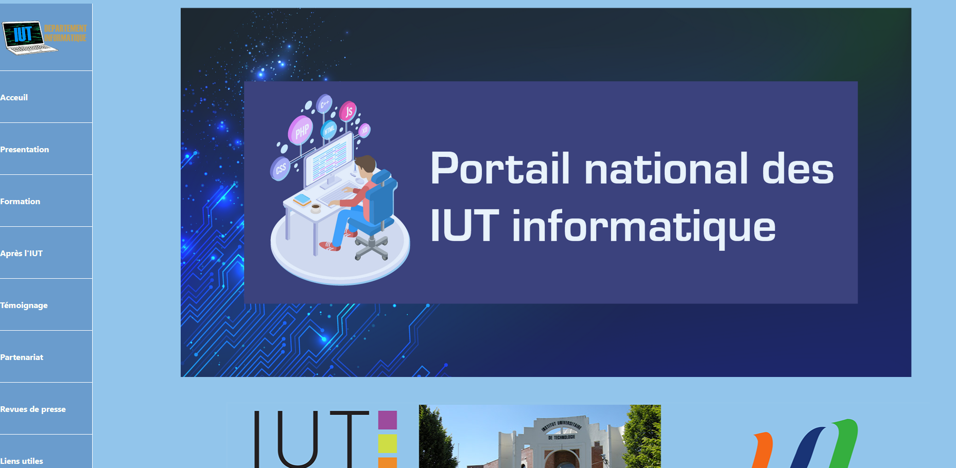
Notes:
ibra

Slide 4
Calendrier
3 Novembre 2020 : Création des groupes
Du 3 au 10 novembre : répartition des tâches
10 Décembre : mise en commun des idées et des travaux exécutés
8 Janvier 2021 : peaufinage du site
11 Janvier 2021 : remise du rapport du projet .
Notes:
benoit

Slide 5






Ressource utilisé
Visual Studio Code
Discord
Trello
Messenger
bootstrap
Notes:
benoit

Slide 6
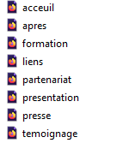
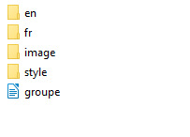
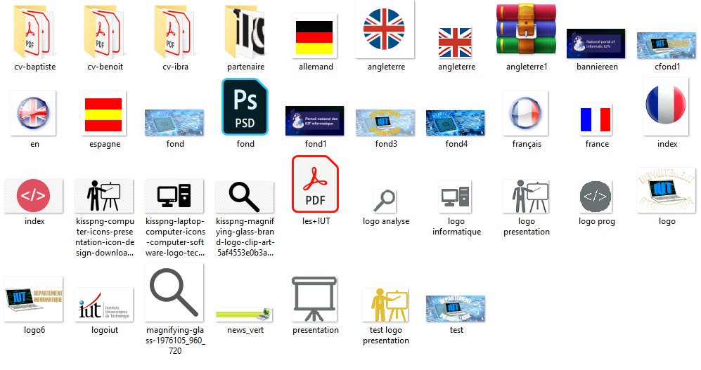

Le organisation des fichiers
Notes:
baptiste

Slide 7

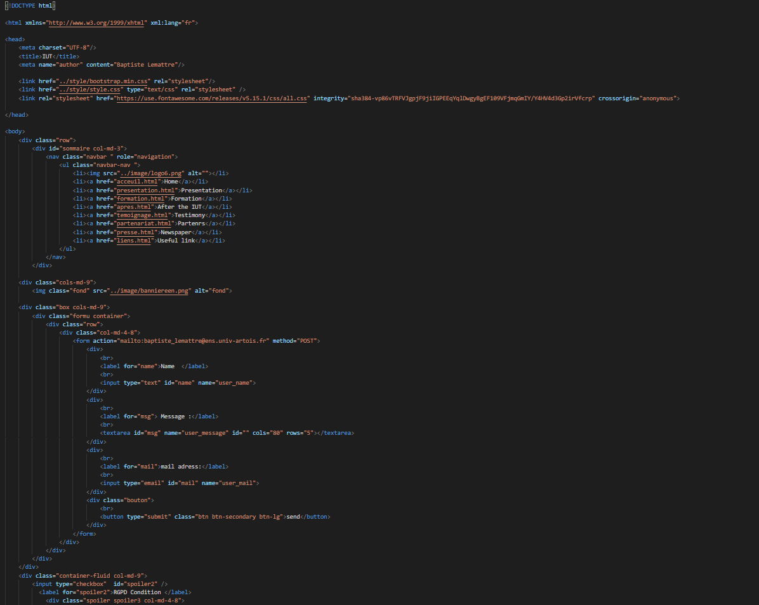
La technique
Notes:
baptiste

Slide 8
Merci de votre écoute
Passons à la démonstration du site

